Slide 1
Javni radijski servis
Predmet: Radio
Mentor: doc. dr. Tina Lengar Verovnik
3. 11. 2011

Slide 2
Javni radijski servis
Omogoča dostop javnosti do množičnih komunikacijskih kanalov.
Služi javnemu interesu in oblikuje, odpira in vzdržuje prostor javne razprave.
Javnost financira javni servis, ga nadzoruje (zastopana je v nadzornih organih), javni servis pa zagotavlja programske vsebine javnega interesa.

Slide 3
Zahteve
Geografska univerzalnost oz. univerzalna dostopnost,
zastopanost vseh interesov in okusov,
plačevanje po načelu enakosti,
nepristranskost oz. neodvisnost od interesov,
izobraževanje javnosti,
posebna skrb za manjšine,
spodbujanje konkurenčnosti pri kakovosti,
liberalizacija programskih producentov,
vzpostavljanje povezave z nacionalno identiteto.

Slide 4
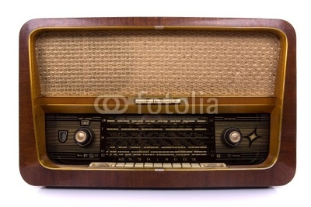
Regulacija javnih servisov
Kaj je zakonska regulacija medijev?
Vpliv oblasti ter civilnodružbene sfere na regulacijo javnih medijev
Kako je v ostalih evropskih državah?

Slide 5
Kako je z regulacijo javnih servisov v Sloveniji?
Zakon o Radioteleviziji Slovenija
Dejavnost RTV Slovenija
Informiranje javnosti v skladu z določili
Financiranje in tržne dejavnosti RTV Slovenija

Slide 6
Financiranje
Javni servisi se financirajo na različne načine; s pristojbinami, subvencijami, oglaševanjem …
Vse večja odvisnost od oglaševanja

Slide 7
BBC
Tipični primer javnega servisa.
BBC World Service, BBC Worlwide.
Regulacija: kraljeva listina, BBC Trust, Izvršilni odbor.

Slide 8
Ameriški javni radio in TV servis
Prelomnice
1921 prva licenca za nekomercialni radio
1967 Public broadcasting act
1996 Telekomunikacijski akt

Slide 9
Zanimivosti
Pojav Sezamove Ulice (1969) na PBS Kids
http://www.youtube.com/watch?v=KvTvpDEMGDM&feature=related
9/11, 2008 Presidential debate (poskok števila poslušalcev)
http://www.youtube.com/user/NPRNewsandNotesVideo?blend=10&ob=5

Slide 10
Delovanje NPR (National Public Radio)
1967 – 1970 Bistvo za razvoj nacionalnega javnega radia v ZDA
1991 – Pogovorni programi (Morning edition, All things considered)
Raziskovalno novinarstvo in nagrade
Poslušanost (odmevni dogodki) pomanjkanje kvalitetnih novic drugod
Prepoznavnost?

